Slide 1

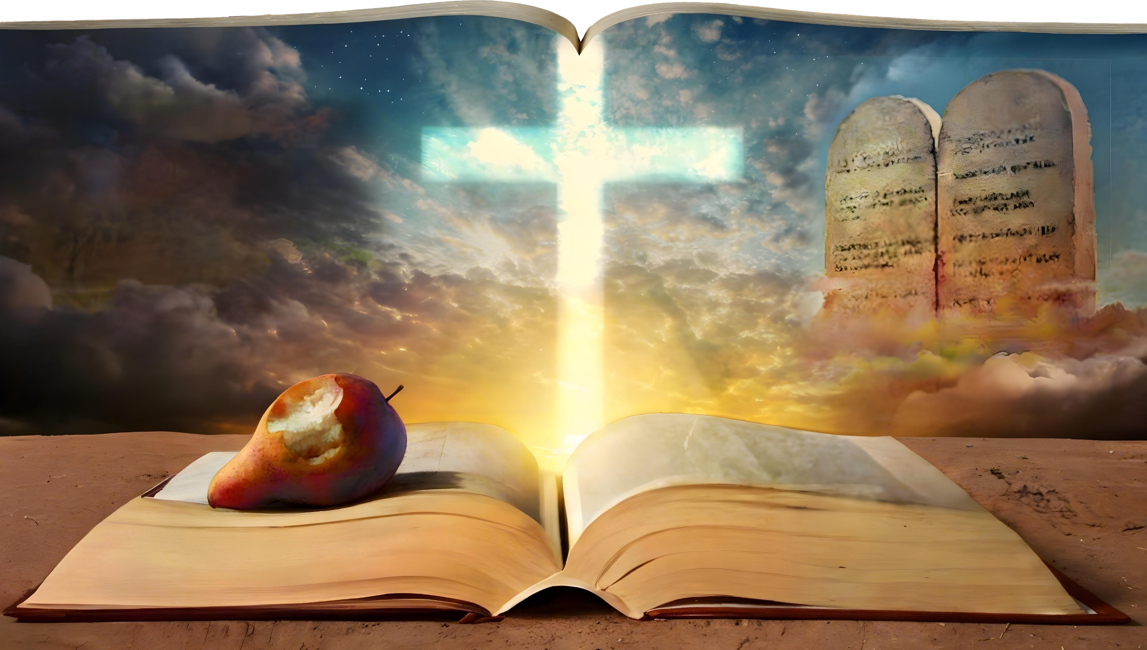
GRĒKS, EVAŅĢĒLIJS UN LIKUMS
9.tēma 30.maijā, 2026

Slide 2
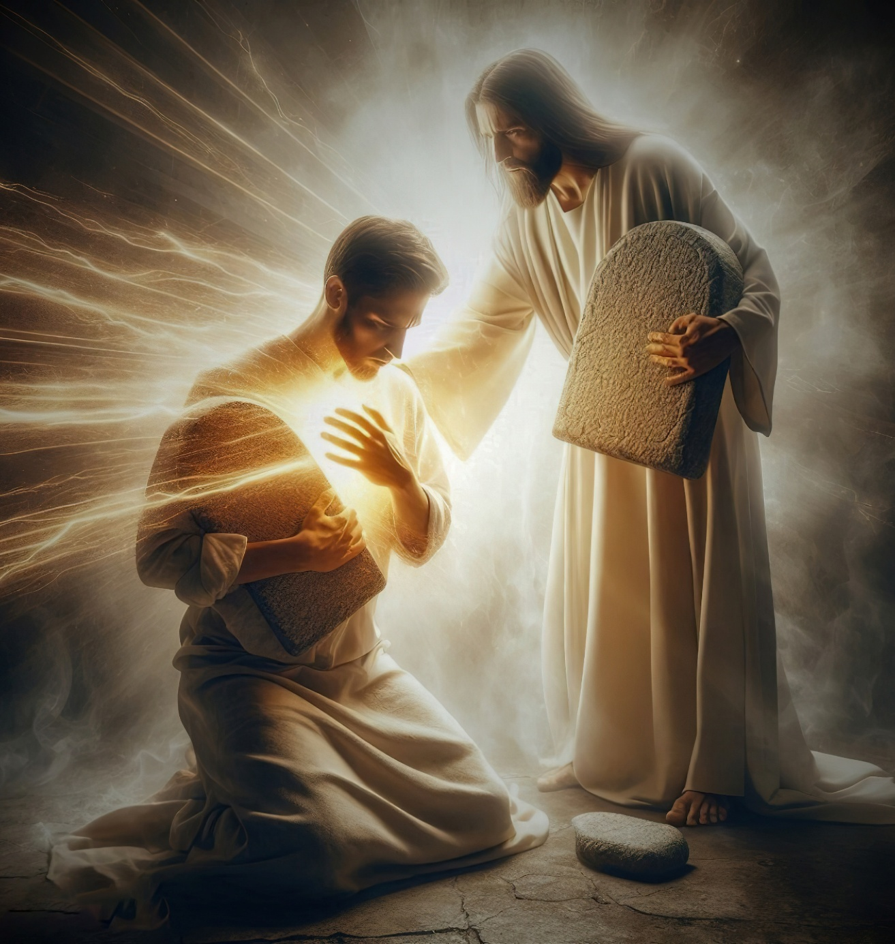
“Tavas pavēles es neaizmirsīšu nemūžam, jo ar tām Tu mani stiprināji un no jauna atdzīvināji. Tavs es esmu, palīdzi man, jo es turos pie Taviem noteikumiem!” (Psalms 119:93, 94)

Slide 3

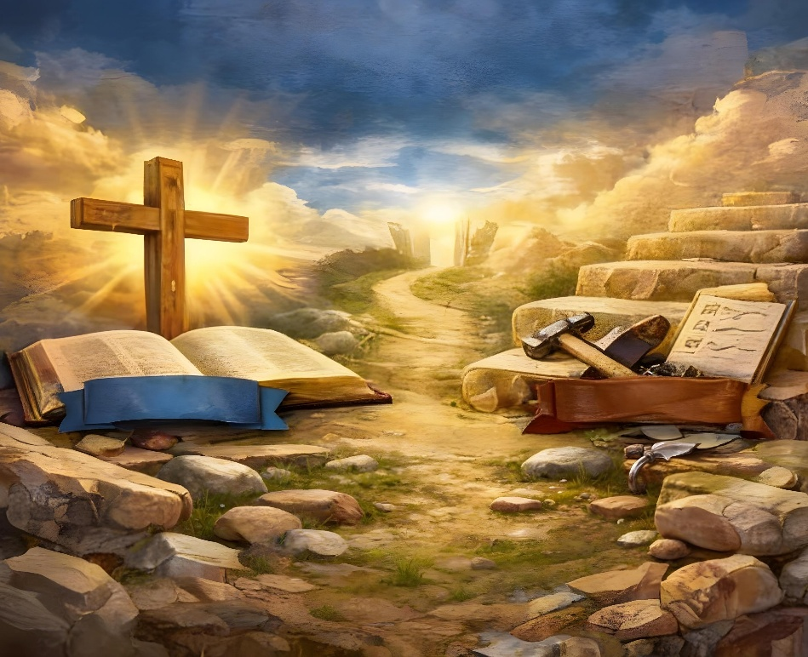
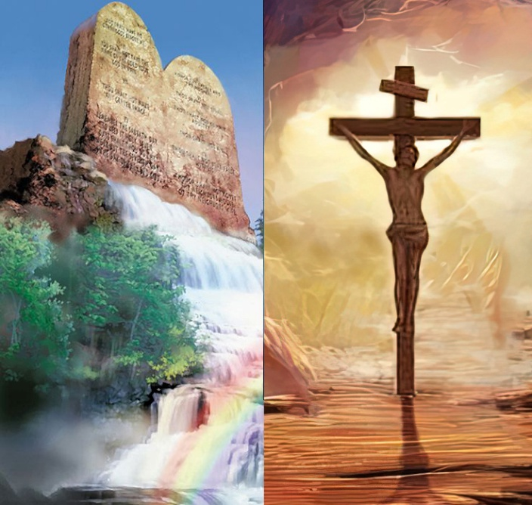
Vai to pieņemam vai nē, grēks ir problēma, kas skar mūs visus, sagraujot mūsu attiecības ar Dievu: "jo visi ir grēkojuši un visiem trūkst dievišķās godības " (Rom. 3:23).
Kā novērst plaisu, ko grēks rada starp Dievu un mums? Daži ir ierosinājuši divus nepareizus šīs problēmas risinājumus: tikai likums (glābšana ar darbiem, kura ir kļūdaina izpratne par likuma nozīmi); vai tikai evaņģēlijs (glābšana ticībā, atceļot Likumu).
TICĪBAS
PAMATS
Protams, likums un evaņģēlijs nav pretrunā viens otram, bet gan abi palīdz mums cīņā pret grēku. Katram no tiem ir sava loma.
GRĒKS
Kā izvairīties no kārdinājumiem
Padomi, kā izvairīties no grēka
LIKUMS
Likums un grēks
EVAŅĢĒLIJS
Evaņģēlijs un Likums
Uzcelti uz Klints

Slide 4


GRĒKS

Slide 5
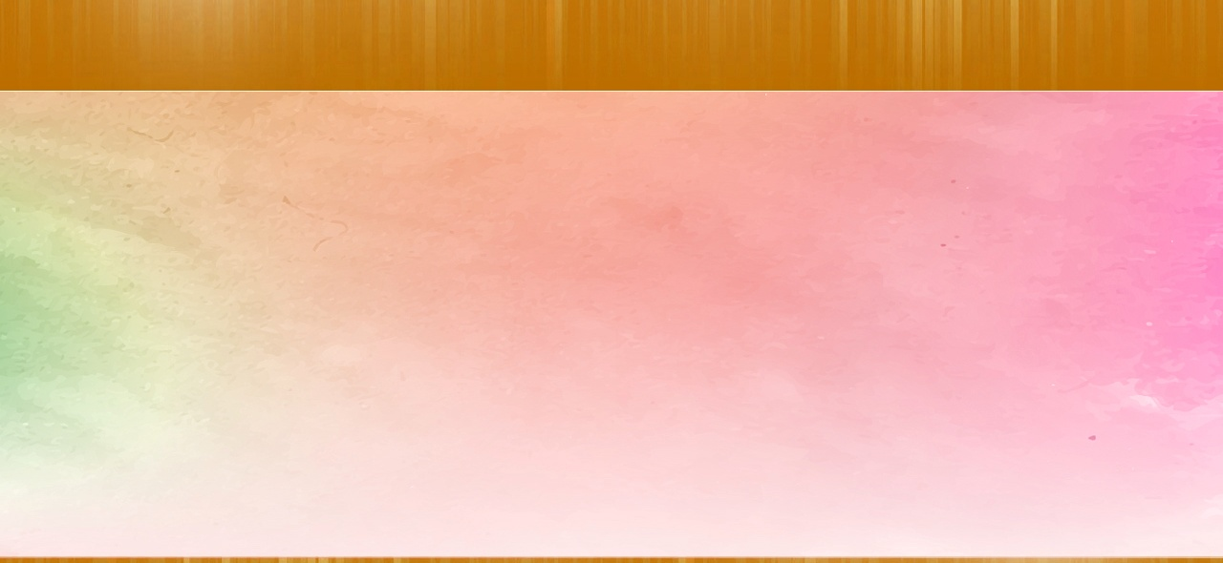
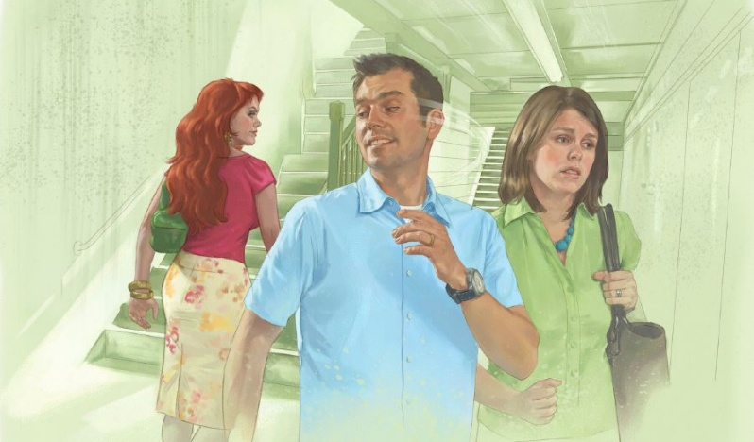
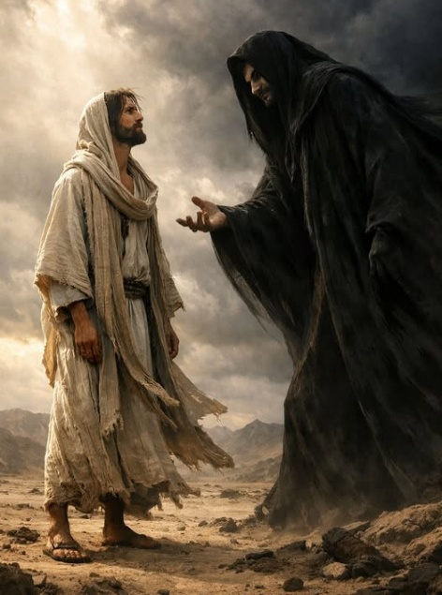
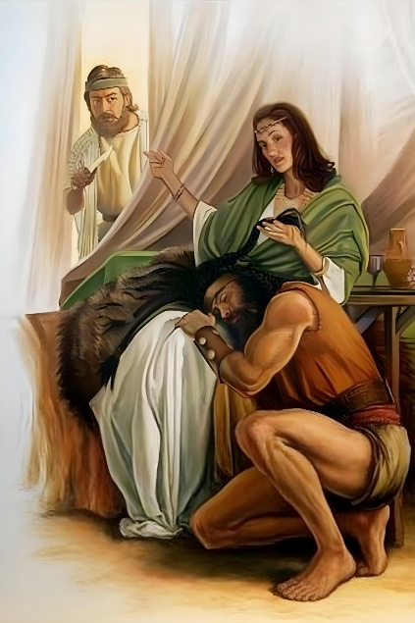
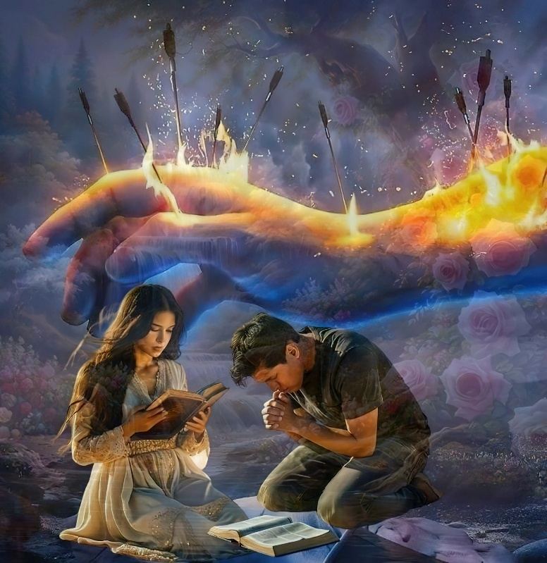
KĀ IZVAIRĪTIES NO KĀRDINĀJUMIEM
„Bet katru kārdina viņa paša kārība, to vilinādama un valdzinādama“ (Jēkaba 1:14)
Jēkabs raksta, ka tas, kurš iztur kārdinājumu, ir „laimīgs“ (Jēk. 1:12 NVI). Taču viņš paskaidro, ka kārdinājums nenāk no Dieva (Jēk. 1:13 NVI), bet gan rodas no mūsu ļaunajām vēlmēm (Jēk. 1:14 NVI).
Pāvils runā par „kārdinātāju” (1. Tes. 3:5), kuru Jēzus nosauca par sātanu (Mt. 4:3, 10). Viņš ir tas, kurš vislabāk prot izmantot mūsu vājības, lai novestu grēkā. Neaizmirsīsim, ka esam iesaistīti kosmiska mēroga karā starp Kristu un sātanu un ka kārdinātājs darīs visu iespējamo, lai mūs atšķirtu no Kristus.
Simsans ir spilgts piemērs tam, kurš padodas kārdinājumam, ļaujoties savām emocijām, lai gan apzinās, ka tās ir pretrunā ar Dieva gribu (Soģu 14:1–3; 16:1, 4).
Kā izvairīties no kārdinājumiem? Meklējot Dievu (Mt. 6:33); pavadot laiku vienatnē ar Viņu (Mk. 14:38); izmantojot ticības vairogu (Ef. 6:16).

Slide 6

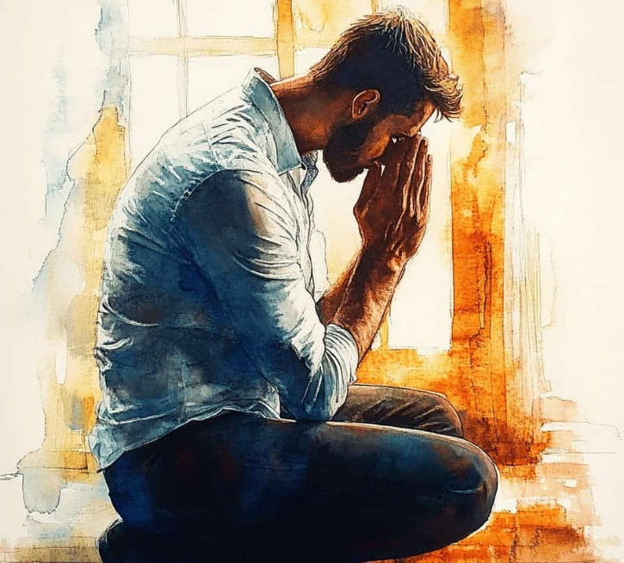
PADOMI, KĀ IZVAIRĪTIES NO GRĒKA
“Un, ja tava acs tevi apgrēcina, izrauj to; tev ir labāk ar vienu aci ieiet Dieva valstībā, nekā kad tev ir divas acis, un tu topi iemests ellē.” (Markus 9:47)
Jēzus mums atstāja skaidrus norādījumus, kā izvairīties no grēka:
Izvairies no vietām, kur vari grēkot (Mt. 9:45; Īj.23:11). Piemēram, doties uz diskotēku
Izvairies no tā, kas var tevi pamudināt grēkot (Mt. 9:47; Īj.31:1). Piemēram, skatīties filmas ar nepieklājīgām ainām.
(Izvairies no tā, kas var tevi novest pie grēka Mk.9:43; Īj.23:12). Piemēram, alkohola pirkšana
Dari visu iespējamo, lai neizdarītu grēku un netiktu kārdināts to izdarīt. Lūdz par to.
Neuzskati sevi par pašpietiekamu (1. Kor. 10:12)
Pārstāj visiem stāstīt, cik esi labs un pazemīgs kā Jēzus (Mt. 6:2)
Dari visu nepieciešamo, lai izskaustu iekāri no sirds (Mt. 5:28-29)
Pārstāj kritizēt un spriest par citiem (1. Kor. 4:5)
Neienīsti savus ienaidniekus, bet lūdziet par viņiem (Mt. 5:44)
Pārstāj dusmoties uz saviem līdzcilvēkiem (Mt. 5:22)

Slide 7
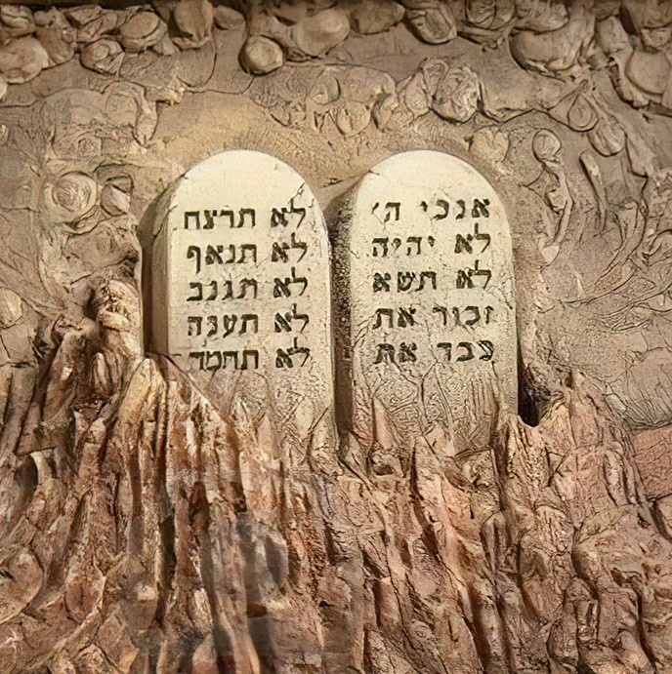
LIKUMS

Slide 8

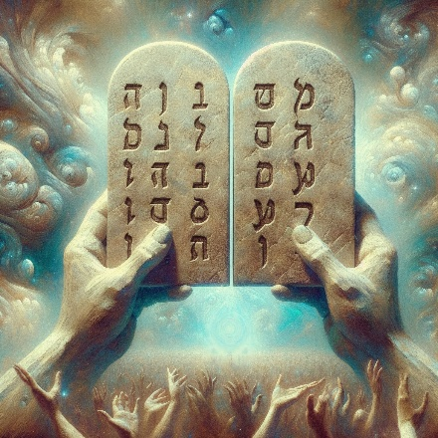
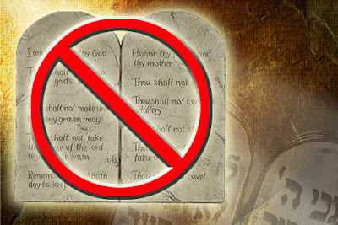

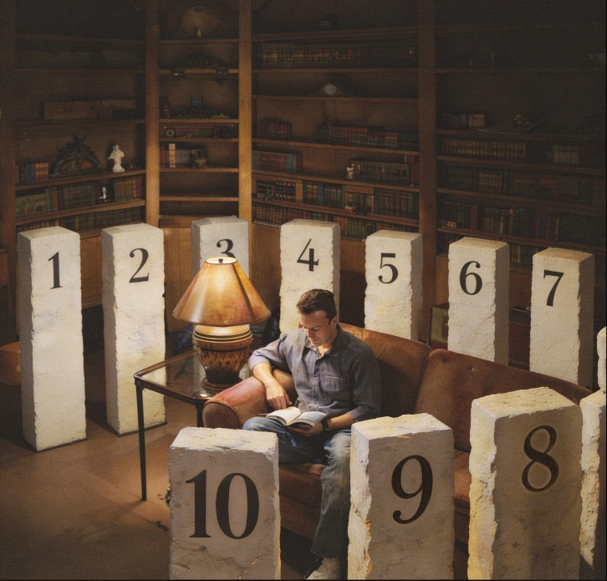
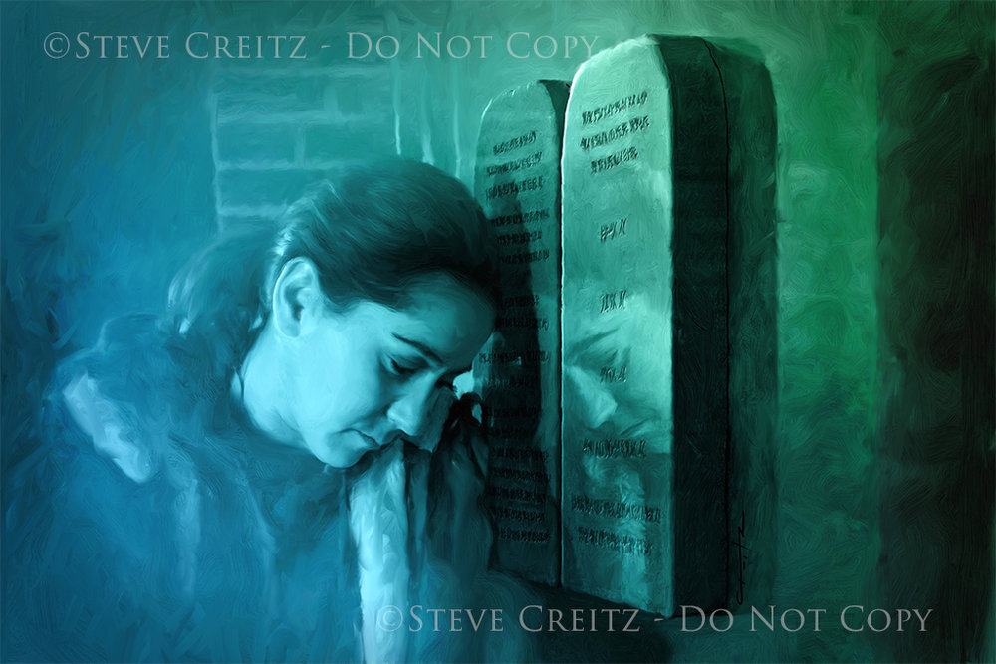
LIKUMS UN GRĒKS
“Katrs, kas dara grēku, dara arī netaisnību; grēks ir netaisnība.” (1.Jāņa 3:4)
Daži ir nepareizi interpretējuši likuma saistību ar grēku, domājot, ka, ievērojot likumu, viņi var izpirkt savus grēkus (Gal. 5:4). Šī doma ir novedusi pretējā galējībā, proti, pie uzskata, ka likums ir atcelts.
Problēma rodas ja domājam, ka likums ir saistīts ar pestīšanu kā līdzeklis vai kā šķērslis tās sasniegšanai. Likuma funkcija nekad nav bijusi pestījoša. Kāda tad ir likuma funkcija?
Likums uzrāda grēku (1. Jņ. 3:4). Bez likuma mēs nezinātu, kas ir grēks (Rom. 7:7), un tādējādi nemeklētu risinājumu (Gal. 3:24).
Tā vietā, lai būtu apgrūtinājums, likums ir kā aizsargbarjera, kas pasargā mūs no grēka briesmīgajām sekām (1. Jņ. 5:3; Ps. 1:1-3).

Slide 9
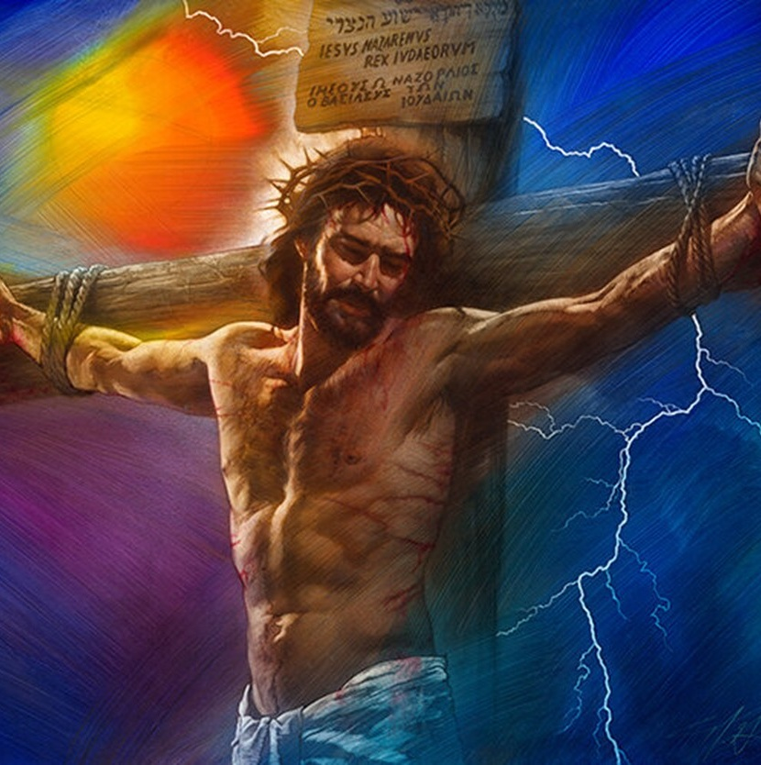
EVAŅĢĒLIJS

Slide 10

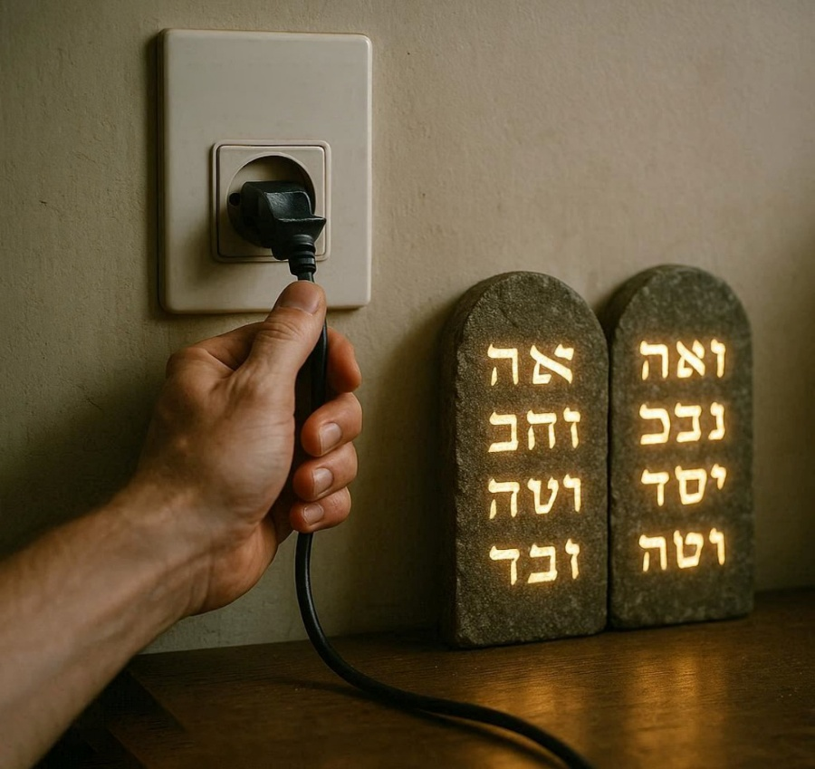


EVAŅĢĒLIJS UN LIKUMS
“Jo mēs spriežam, ka cilvēks tiek taisnots ticībā, neatkarīgi no bauslības darbiem.” (Rom.3:28)
Mēs iegūstam pestīšanu (grēku piedošanu un mūžīgo dzīvību) pateicoties tam, ko Jēzus mūsu labā paveica pie krusta (Gal. 3:13). Tas mudina mūs mīlēt Jēzu (1. Jņ. 4:9, 19). Un šo mīlestību mēs izrādam tieši tā, ka ievērojam Viņa baušļus (Jņ. 14:15).
Apskatīsim saikni starp Likumu un Evaņģēliju (ti, pestīšanu caur Jēzus asinīm):
Likums nosaka, kas ir grēks
Kad grēkojam, mums tiek piespriests mūžīgais nāves sods
Likums nespēj piedot grēku
Jēzus cieta mūžīgo nāvi, lai izpirktu mūsu grēkus
Kad pieņemam Jēzus upuri, mūsu grēki tiek piedoti
Kad mums ir piedots, mēs ievērojam likumu, lai vairs negrēkotu; (1. Jņ. 2:1)
Jēzus nekad nav centies atcelt likumu, bet gan to apstiprināt (Mt. 5:17). Gan likums, gan Evaņģēlijs atspoguļo pašu Dieva raksturu: mīlestību.

Slide 11

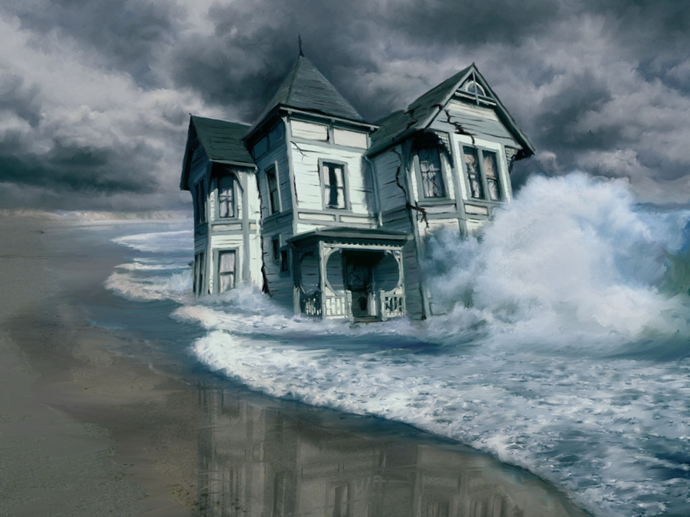
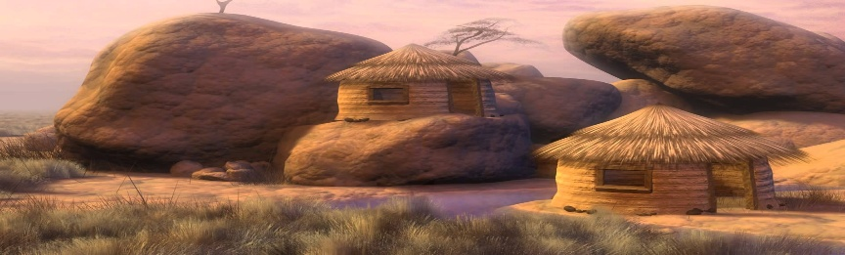
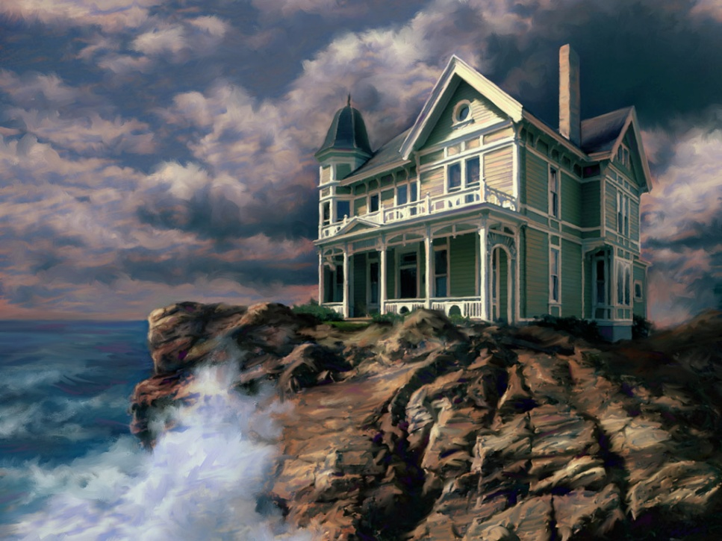
UZCELTI UZ KLINTS
“Tāpēc ikviens, kas šos Manus vārdus dzird un dara, pielīdzināms gudram vīram, kas savu namu cēlis uz klints” (Mat. 7:24)
Evaņģēlija pieņemšana ir process. Pirmais solis ir atziņa. Mums jāzina, ka Kāds var mūs izglābt (Rom. 10:14).
Taču zināšanas pašas par sevi mūs neglābs. Jēzus salīdzināja tos, kuri saņem pestīšanas zināšanas, bet neievēro evaņģēlija principus, ar cilvēku, kurš cēla savu namu uz smiltīm, „tas sabruka un posts bija liels“ (Mt. 7:26-27).
Zināšanām jābūt saistītām ar konkrētiem darbiem (Mt. 7:24-25). Mēs tiekam taisnoti bez likuma darbiem (Rom. 3:28), taču šiem darbiem ir jāparādās mūsu dzīvē kā mūsu pestīšanas rezultātam (Mt. 7:18-21).
Kad pieņemam Jēzu un dzīvojam ciešā savienībā ar Viņu, ievērojot Viņa baušļus, mēs savu namu ceļam uz Klints!
Notes:
Casa en la arena y casa en la roca

Slide 12

"Likums atklāj cilvēkam viņa grēkus, bet nenodrošina nekādu glābšanu. Lai gan tas sola dzīvību tam, kurš paklausa, likums paziņo, ka pārkāpējam pienākas nāve. Tikai Kristus evaņģēlijs var atbrīvot cilvēku no pazudināšanas vai grēka traipa. Viņam Dieva priekšā jānožēlo grēki, kuru likumu viņš pārkāpis, un jātic Kristum un Viņa izpirkšanas upurim. Tādējādi viņš iegūst „iepriekš izdarīto grēku piedošanu” un kļūst par dievišķās dabas līdzdalībnieku."
E. G. V. (Gadsimtu konflikts, 461. lpp.)

